Slide 1

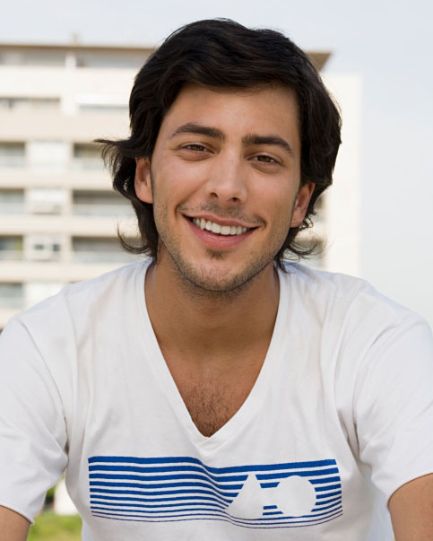

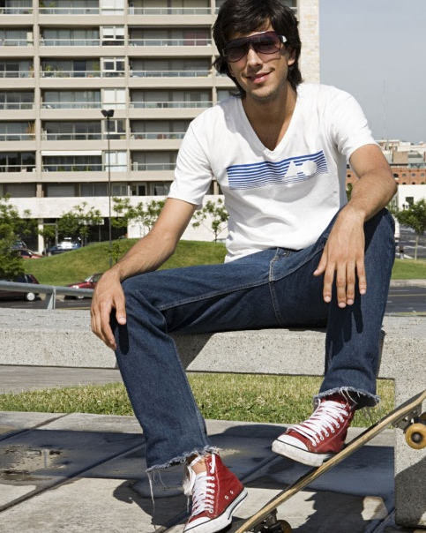
Attila
18 yaşına basıyor!
Partide Bize Katılın!
1234 Birinci Sokak
Bakırköy, İstanbul 98052
LCV – 425.555.0150
Attila
18 yaşına basıyor!
Partide Bize Katılın!
1234 Birinci Sokak
Bakırköy, İstanbul 98052
LCV – 425.555.0150
Notes:
Bu daveti değiştirmek için örnek içeriğimizi kendi içeriğinizle değiştirin. Sıfırlanmış durumla başlamayı isterseniz, yeni bir davet sayfası eklemek için Giriş sekmesindeki Yeni Slayt düğmesine basın. Ardından boş yer tutuculara kendi metninizi veresimlerinizi girin.

